Slide 1
Telegram-бот
Чалдаев Арсений

Slide 2
Цели и задачи
Цель: создать удобного бота для изучения английского языка.
Задачи:
Создать возможность проверять свои знания на многочисленных заданиях, которые выбирает пользователь.
Реализовать регулярную отправку новых слов и выражений для пользователя, чтобы его словарный запас увеличивался.
Добавить возможность корректировать время регулярной отправки слов.

Slide 3
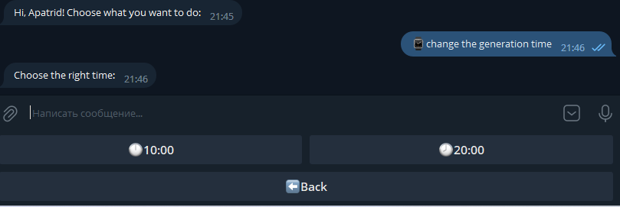
Корректирование времени
Если пользователь решил, что он получать сообщения от бота (новые слова на английском языке), то он может изменить это время благодаря широкому выбору, представленному ему ботом.
Выбор времени отправки
(не до конца реализовано)

Slide 4
Задания
Пользователь может проверить свои знания на специальных заданиях. Тип и сложность задания он выбирает самостоятельно. После краткой инструкции от бота пользователь должен написать ответ. Бот оценит это задание и предложит продолжить выполнения похожих заданий.

Slide 5
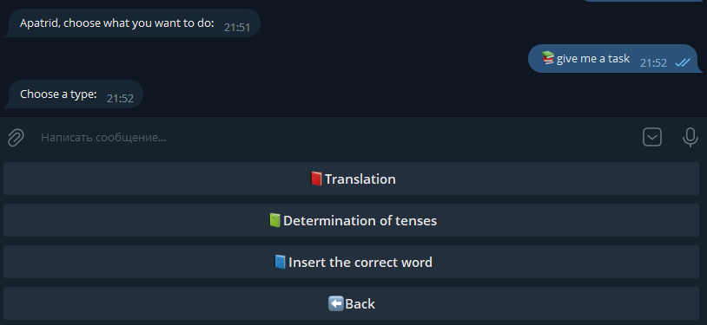

Выбор типа и сложности задания

Slide 6
Отправка сообщений
Не реализованно

